Slide 1
PC.5
Utilizando um exemplo computacional simples, tal como a criação de um mapa semântico para uma imagem RGB, ilustre como uma rede do tipo SOM pode ser utilizada para avaliar os rótulos definidos por um especialista de domínio para uma determinada tarefa de classificação de padrões. Na sua resposta, suponha que houve um engano por parte do especialista na hora de gerar alguns dos rótulos para os exemplos que seriam utilizados para um treinamento supervisionado. Na sua resposta:
• Descreva claramente o problema tratado. Explicando a natureza dos dados.
• Mostre a operação da rede SOM, treinada por você, para validar as os rótulos definidos pelo especialista.
• Mostre como é feita a detecção dos enganos cometidos pelo especialista.
• Forneça o código (Jupyter Notebook) executável e os dados que você utilizou para treinar a rede e para aplicar à resolução do problema

Slide 2
Rede SOM
Aprendizagem competitiva (cada neurônio compete com os demais pelo "direito" à atualização).
Ótima para reconhecimento de padrões (para essas redes não há a necessidade de que as classes ou padrões sejam conhecidos a priori)
Dados precisam de similaridade para treinamento, caso contrário, não será possível para a rede encontrar os padrões nas características dos dados.
Funciona melhor com pesos e entradas normalizados (o importante nesse caso não são as magnitudes dos vetores de entradas mas sim suas orientações/direções.).
2 grandes fases:
Ordenação: Nessa fase a rede aprende primeiro as características mais explícitas no conjunto de dados e efetua um ajuste topológico mais grosseiro (σ(t) maior).
Convergência: os ajustes são aplicados predominantemente ao neurônio vencedor e aos neurônios adjacentes (σ(t) menor).

Slide 3
Problema hipotético tratado:
O especialista afirmou que solo exposto não existe perto de corpos d’água.
Natureza dos dados:
Neste experimento, foram utilizadas imagens multiespectrais representadas no espaço de cor RGB, oriunda de sensoriamento remoto, que retrata uma região agrícola com presença de vegetação, corpos d’água (rios e lagos) e áreas de solo exposto.
Definições:
Solo exposto: solo que está sem cobertura vegetal significativa, como grama, árvores ou arbustos.
Corpos d’água: acúmulos naturais ou artificiais de água que ocupam depressões na superfície terrestre (corpos d’água costumam ter baixa reflectância no espectro visível e infravermelho, aparecendo escuros nas imagens).

Slide 4
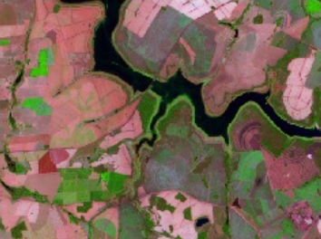
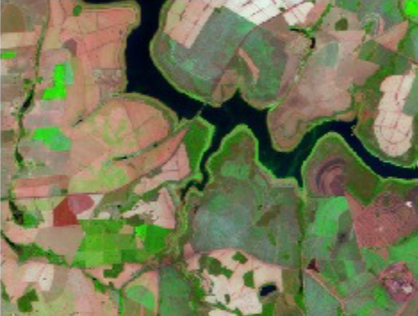
Imagens utilizadas na rede SOM - Sentinel 2
solo exposto
corpos d’água
vegetação

Slide 5
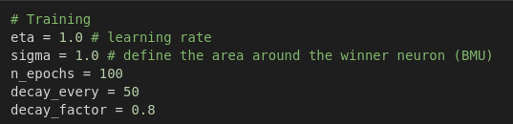
Hiperparâmetros de treinamento utilizados

